Slide 2
Utilisez cette présentation avec le
“Plan de cours : Dosage du chlore”
dans le Manuel du formateur pour la conservation et le traitement de l'eau à domicile (CTED)
Disponible sur resources.cawst.org

Slide 3
Dosage du chlore
2018
Juin

Slide 4
Résultats d'apprentissage
Décrire comment le chlore désinfecte l'eau
Comparer différents produits à base de chlore
Calculer la dose de chlore adaptée pour différents scénarios

Slide 5
Combien de types de produits à base de chlore connaissez-vous ?

Slide 6
Produit | Concentration en chlore disponible (pourcentage) | Type de produit | Stabilité
Solution concentrée d'hypochlorite (HTH) | 65-70 % | En général sous forme de granulés | Stable
Chlorure de chaux (poudre de blanchiment) | 25–30 % | En général sous forme de poudre | Non stable
Hypochlorite de sodium (eau de Javel ménagère) | 2,5-18 % | Liquide | Non stable ; à utiliser avant la date d'expiration indiquée sur l'étiquette
Dichloroisocyanurate de sodium (NaDCC) | De 2,5 à 5 g de chlore actif par pastille (souvent 60-70 %) | Généralement en tablettes (parfois disponible sous forme de granulés) | Très stable (durée de conservation environ 5 ans) jusqu'à la dissolution dans la solution

Slide 7
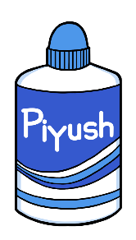
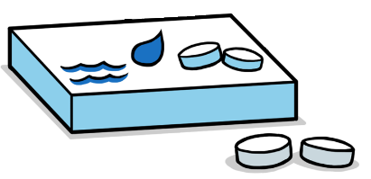
Quel(s) produit(s) à base de chlore préférez-vous et pourquoi ?

Slide 8
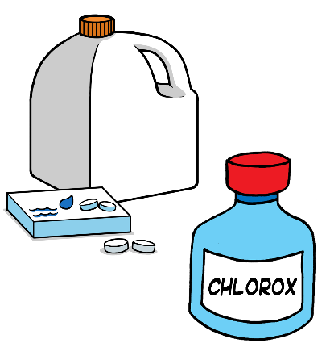
Stabilité des produits à base de chlore
Beaucoup de produits à base de chlore (par exemple l'eau de javel) se dégradent avec le temps.
Des substances chimiques ont été ajoutées aux produits stabilisés pour qu'ils se conservent plus longtemps.
Vérifiez toujours la date de péremption “à utiliser avant”.

Slide 9
Questionnaire de termes
Par deux, discutez et définissez le maximum de mots suivants :
Chlore consommé
Chlore combiné
Chlore résiduel libre (CRL)
Chlore total
Temps de contact

Slide 10
Comment fonctionne le chlore
Chlore consommé
Réagit par réaction avec les microorganismes et la matière organique
Chlore initial
Chlore combiné
Forme de nouveaux composés avec les nitrates, l'ammoniac et d'autres matières organiques
Chlore total
Chlore résiduel libre (CRL)
Chlore en excès toujours disponible pour réagir avec les pathogènes et la matière organique
Notes:
Le chlore et l'eau forment de l'acide hypochloreux, qui réagit aux microorganismes et les désactive. La partie de chlore qui réagit avec la matière organique et les microorganismes est appelée chlore consommé.
Une partie du chlore réagit avec les nitrates, l'ammoniac et d'autres matières organiques pour former de nouveaux composés chlorés. C'est ce qu'on appelle le chlore combiné.
L'excès de chlore qui n'est pas consommé ou combiné reste dans l'eau. Cette partie est appelée chlore résiduel libre. Elle contribue à éviter une nouvelle contamination.

Slide 11
Chlore combiné + chlore résiduel libre (CRL)
= chlore total
12

Slide 12
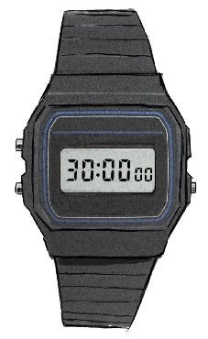
Temps de contact
Quand vous ajoutez du chlore dans l'eau, il réagit et désactive lentement les pathogènes. Cette période d'attente est appelée temps de contact. Dans des conditions normales, le temps de contact est de 30 minutes.
11

Slide 13
Efficacité du chlore
En laboratoire, il peut désactiver plus de 99,9 % des bactéries, virus et parasites giardia¹.
Le chlore n'est pas toujours aussi efficace à la maison que dans un environnement contrôlé de laboratoire².
Certains agents pathogènes, comme les oocystes de Cryptosporidium (protozoaires) et les œufs d'ascaris (vers ronds), sont résistants³.
Thurston-Enriquez et al., 2005 ; Vaughn et al., 1986 ; Zhao et al., 2001
Levy et al., 2014
Peletz et al., 2013 ; Krishnaswami, 1968 ; Oh et al., 2016

Slide 14
Options de dosage du chlore
But : Atteindre la concentration voulue de chlore résiduel libre (CRL) (habituellement 0,5 mg/L) après le temps de contact
Par ordre de préférence :
Suivez les instructions de dosage du fabricant.
S'il n'y a pas d'instructions de dosage, expérimentez et mesurez par vous-même.
S'il n'y a pas d'instructions de dosage et que vous ne pouvez pas mesurer le CRL, utilisez un tableau de dosage.

Slide 15
Option 1 : Instructions du fournisseur
Ajoutez la dose standard à l'eau, secouez le récipient ou remuez l'eau et attendez pendant la durée du temps de contact indiqué.
Ajoutez toujours le produit à base de chlore à l'eau (ne versez pas l'eau dans le produit à base de chlore concentré).

Slide 16
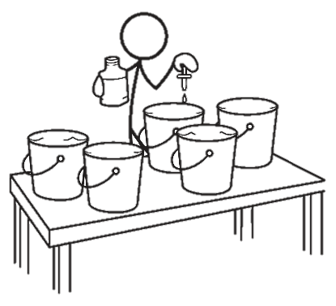
Option 2 : Expérimentation et mesure
Remplissez cinq seaux avec un volume d'eau identique.
Ajoutez différentes quantités de produit à base de chlore dans chaque récipient.
Attendez 30 minutes.
Mesurez et notez le CRL dans chaque récipient.
La dose correcte est celle qui permet d'obtenir le CRL le plus proche de 0,5 mg/L après 30 minutes dans le récipient.
Répétez ces étapes si nécessaire.
Notes:
Pré-requis :
Connaître la concentration en chlore de votre produit
Pouvoir mesurer le CRL

Slide 17
Option 3 : Tableau de dosage standard
Utiliser une concentration initiale standard :¹
2,0 mg/L pour une turbidité faible
De 4,0 à 5,0 mg/L pour une turbidité élevée (comprise entre 10 et 100 UTN, ou eau légèrement trouble)
Concentration en chlore de votre produit (%) | Dose de produit (mL) pour 20 litres d'eau
 | Pour une concentration initiale de 2,0 mg/L | Pour une concentration initiale de 5,0 mg/L
1 % | 4,0 | 10
2 % | 2,0 | 5,0
5 % | 0,80 | 2,0
10 % | 0,40 | 1,0
15 % | 0,26 | 0,66
1. Branz et al., 2017
Notes:
S'il est plus concentré, le produit doit d'abord être dilué. Préparer une solution à 1 %.

Slide 18
Questions pratiques (Polycopié)

Slide 19
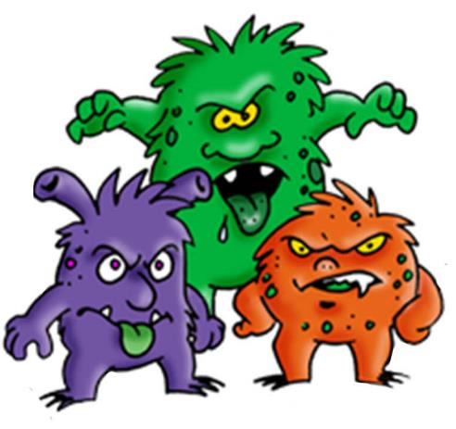
Révision : Jeu de rôle "Chlore et pathogènes"

Slide 20
Références
Branz, A., Levine, M., Lehmann, L., Bastable, A., Ali, S. I., Kadir, K., … Lantagne, D. (2017). Chlorination of drinking water in emergencies: a review of knowledge to develop recommendations for implementation and research needed. Waterlines, 36(1), 4–39. https://doi.org/10.3362/1756-3488.2017.002
Levy, K., Anderson, L., Robb, K. A., Cevallos, W., Trueba, G. et Eisenberg, J. N. S. (2014). Household effectiveness vs. laboratory efficacy of point-of-use chlorination. Water Research, 54, 69–77. https://doi.org/10.1016/j.watres.2014.01.037
Oh, K.-S., Kim, G.-T., Ahn, K.-S. et Shin, S.-S. (2016). Effects of Disinfectants on Larval Development of Ascaris suum Eggs. The Korean Journal of Parasitology, 54(1), 103–107. https://doi.org/10.3347/kjp.2016.54.1.103
Peletz, R., Mahin, T., Elliott, M., Montgomery, M. et Clasen, T. (2013). Preventing cryptosporidiosis: the need for safe drinking water. Bulletin of the World Health Organization, 91(4), 238–238. https://doi.org/10.2471/BLT.13.119990
Thurston-Enriquez, J. A., Haas, C. N., Jacangelo, J. et Gerba, C. P. (2005). Inactivation of Enteric Adenovirus and Feline Calicivirus by Chlorine Dioxide. Applied and Environmental Microbiology, 71(6), 3100–3105. https://doi.org/10.1128/AEM.71.6.3100-3105.2005
Zhao, T., Doyle, M. P., Zhao, P., Blake, P. et Wu, F. M. (2001). Chlorine inactivation of Escherichia coli O157:H7 in water. Journal of Food Protection, 64(10), 1607–1609.

Slide 21
+ 1 403 243 3285
cawst@cawst.org
cawst.org

